Slide 1
Алгоритм Краскала
Подготовила Фрасинюк Илона
Гр. IS11Z

Slide 2
План работы
График для реального примера
Решение проблемы
Сравнение полученных результатов и вывода программы
Выводы

Slide 3
Что собой представляет алгоритм Краскала?
Это алгоритм, который возвращает дерево минимального покрытия для взвешенного графа (граф, в котором каждая дуга имеет связанную с ней стоимость).
Алгоритм Краскала находит самое дешевое дерево покрытия для взвешенного связного графа, которое мы назовем «деревом минимального покрытия».

Slide 4
Дерево минимального покрытия

Slide 5
Что собой представляет дерево минимального покрытия?
Дерево покрытия для графа - это подграф, состоящий из всех узлов исходного графа, но не всех, как много дуг, так как циклов нет (иначе не было бы дерева)
Покровное дерево для графа - это подграф, состоящий из всех узлов исходного графа, но не всех дуг, а только такого количества дуг, что не возникает циклов (иначе это не было бы деревом).

Slide 6
Что собой представляет дерево минимального покрытия?
Замечено, что для исходного графа должно быть определено покрывающее дерево, то есть подграф, содержащий все узлы графа, но только столько дуг, сколько остается одно дерево (следует избегать циклов). Для графа, связанного с N узлами, покрытие дерево будет иметь N-1 арку

Slide 7
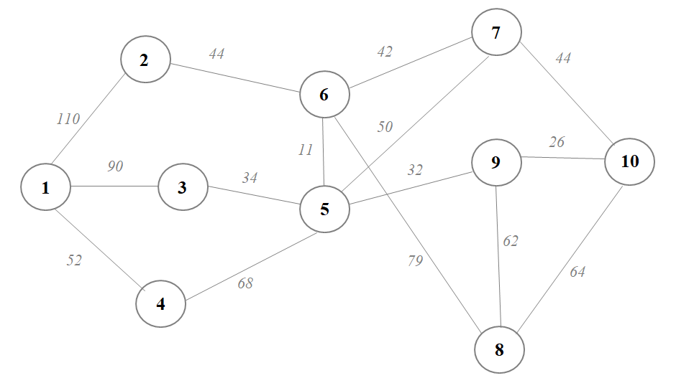
График для реального примера
Нам необходимо узнать расстояние между 10 населенными пунктами: Leova(1), Bucovăt(2), Hîncești(3), Cimișlia(4), Chișinău(5), Cricova(6), Orhei(7), Tiraspol(8), Vadul lui Vodă(9), Dubăsari(10).

Slide 8
Решение проблемы
Для начала с клавиатуры вводится количество вершин ( в моем примере количество населенных пунктов).
За тем количество граней (части путей).
Вводится начало и конец граней (расстояние от точки до точки)
К каждому промежутку вводится вес граней, который представляет собой расстояние от одного населенного пункта до другого в км.

Slide 9
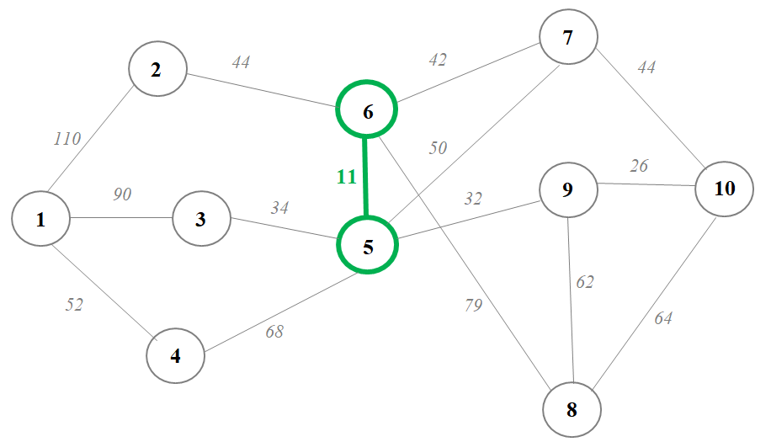
Решение проблемы
На каждом шаге выбирается самая дешевая дуга в графе.
Chișinău(5)↔Cricova(6)

Slide 10
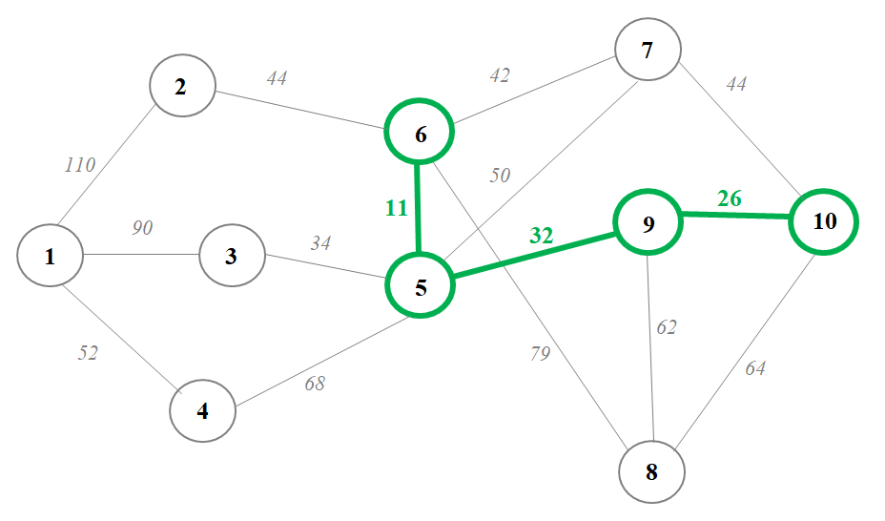
Решение проблемы
Vadul lui Vodă(9)↔Dubăsari(10)
Chișinău(5) ↔ Vadul lui Vodă(9)

Slide 11
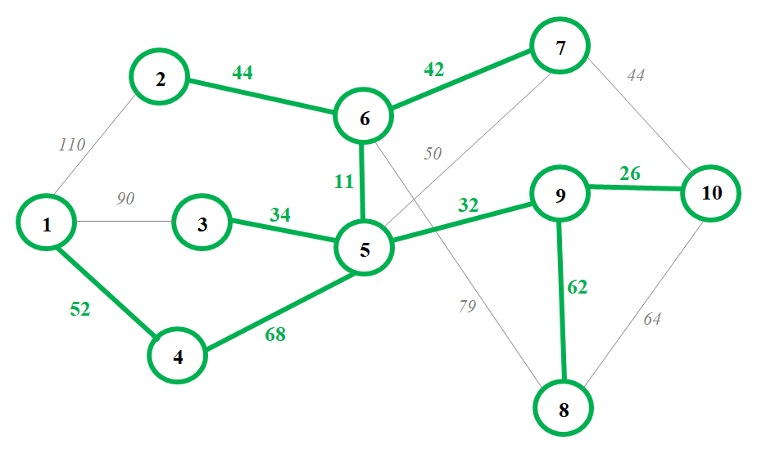
Решение проблемы
Учитывая выше сказанное получается следующее дерево:
Cricova(6) ↔ Orhei(7)
Vadul lui Vodă(9) ↔ Tiraspol(8)
Cimișlia(4) ↔ Chișinău(5)
Leova(1) ↔ Cimișlia(4)
Hîncești(3)↔Chișinău(5)
Bucovăt(2)Cricova(6)

Slide 12
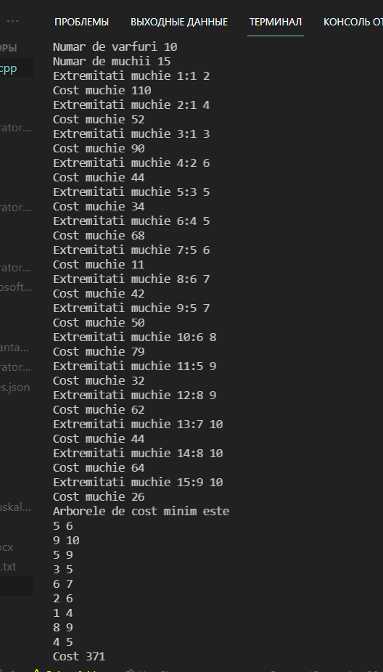
Сравнение полученных результатов и вывода программы
Результаты, которые были считаны по графу и были выведены программой совпадают.
По подсчетам с графа вышло, что самый кротчайший путь составляет 371км.
Тот же самый результат выдала и программа после ввода всех необходимых данных.

Slide 13
Выводы
Алгоритм Краскала представляет собой эффективный алгоритм построения минимального основного дерева, данные которого берутся из неориентированного графа.
Этот алгоритм полезен в случае поиска кротчайшего пути между всеми точками графа.

Slide 14
Спасибо за внимание

